Slide 1
স্বাগতম

Slide 2
মোঃকামরুজ্জামান
সহকারী শিক্ষক
হাটগ্রাম সরকারি প্রাথমিক বিদ্যালয়
ভাঙ্গুড়া,পাবনা।

Slide 3
পাঠ পরিচিতি
শ্রেণিঃ৫ম
বিষয়ঃপ্রাথমিক বিজ্ঞান
পাঠের শিরোনামঃপরিবেশ দূষণ
পাঠ্যাংশঃপরিবেশ দূষণের উৎস ও কারণ

Slide 4
শিখনফল
১.২.৩ দূষণের উৎস সমূহ চিহ্নিত
করতে পারবে।
১.২.২ পরিবেশ দূষণের কারণ উল্লেখ করতে পারবে।
১.২.১ পরিবেশ দূষণ কী তা বলতে পারবে।

Slide 5
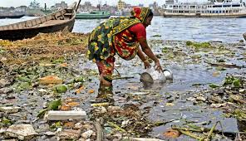
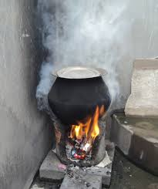
পানি দূষণ
বায়ু দূষণ

Slide 6
পরিবেশ দূষণ

Slide 7
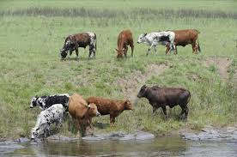
পানি দূষণ

Slide 8
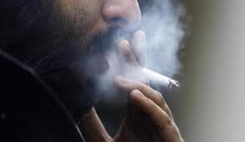
বায়ু দূষণ

Slide 9
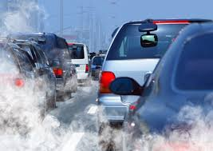
বায়ু দূষণ

Slide 10
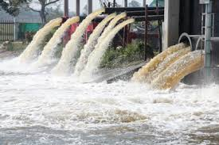
পানি দূষণ

Slide 11
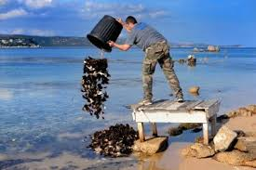
পানি দূষণ

Slide 12
দলীয় কাজ
শিক্ষার্থীদের কয়েকটি দলে ভাগ করে দিব।
১ম দুই দলে পরিবেশ দূষণের কারণ লিখতে বলব।
২য় দুই দলে দূষণের উৎস গুলো লিখতে বলব।

Slide 13
পাঠ্যবইয়ের সাথে সমন্বয় সাধন
পাঠ্যবইয়ের ১০ ও ১১ পৃষ্ঠা বের করে পড়তে বলব।

Slide 14
মূল্যায়ন
১। পরিবেশ দূষণের ৫টি কারণ লিখ।
২। পরিবেশ দূষণের ফলে কী কী হচ্ছে তা ৫টি বাক্যে লিখ।

Slide 15
দূর্বল শিক্ষার্থীদের প্রয়োজনে সহায়তা করব।

Slide 16
তথ্যপুঞ্জিকা
পাঠ্যবই ও ইন্টারনেট

Slide 17
ধন্যবাদ

